Slide 1
文件系统：同步/异步操作

Slide 2

文件系统
Node提供了fs模块来完成对于文件及文件系统的操作，文件系统所有的API可以分为异步和同步两类。

Slide 3
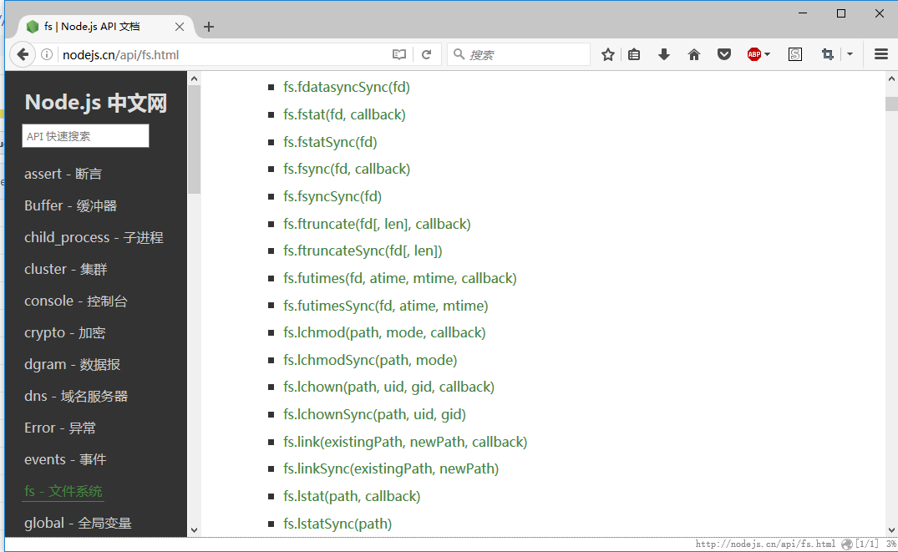
Notes:
四个模块

Slide 4
文件操作方法
打开文件 fs.open()
读取文件 fs.read()
写入文件 fs.write()
关闭文件 fs.close()
获取文件信息 fs.stat()
删除文件 fs.unlink()
Notes:
文件的复制、文件移动、文件删除、文件的创建

Slide 5
文件夹操作
创建文件夹 fs.mkdir()
读取目录 fs.readdir()
删除目录 fs.rmdir()

Slide 6
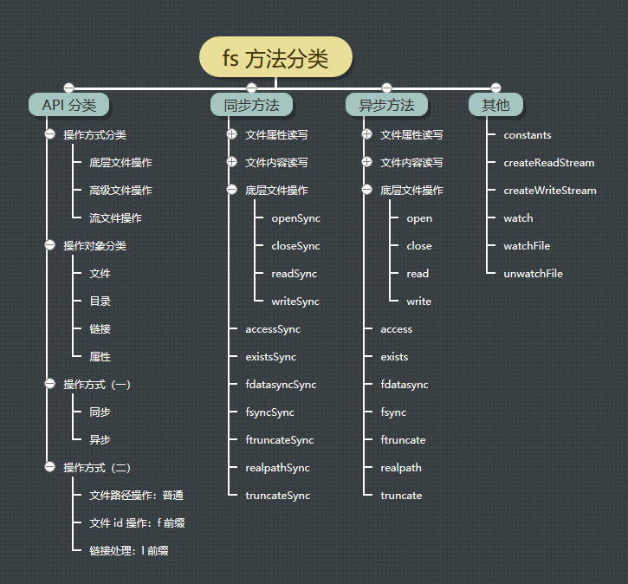
Notes:
createServer

